Slide 1

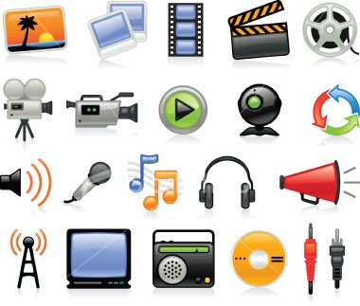
Multimídia para fins Educativos

Slide 2
Equipe
Antônio Carlos;
Bruno Florêncio;
Danilo Torres;
Rafael Barbosa;
Vinícius Cezar;

Slide 3
Roteiro
Introdução;
O que é realidade Virtual;
RV na educação;
O que é realidade aumentada;
RA na educação;
Exemplos;
Tendências Futuras;

Slide 4




Multimídia
Notes:
Pq multimídia?
Os jovens aprendem mais da metade do que sabem a partir de informação visual;

Slide 5
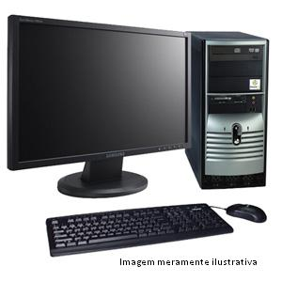
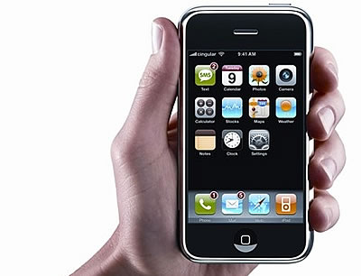
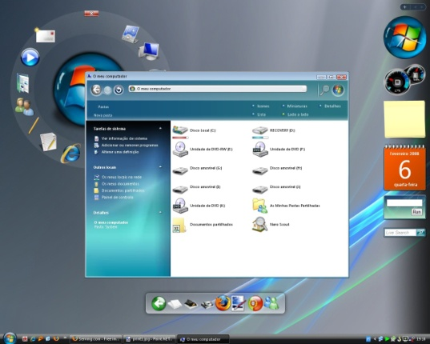
Cenário
Evolução Tecnológica:
computadores;
software;
Interface multimídia:
usabilidade;
interação;

Slide 6
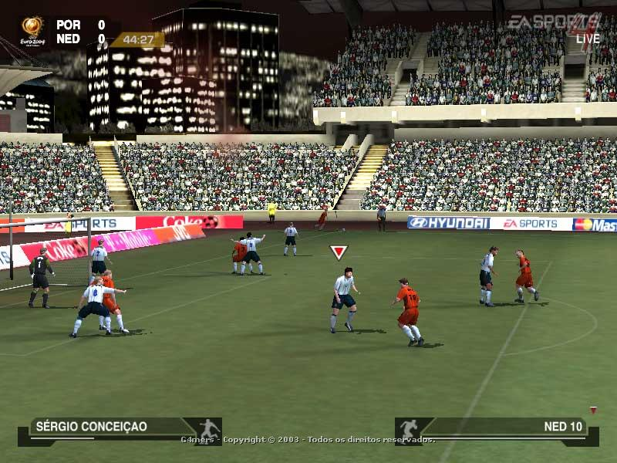
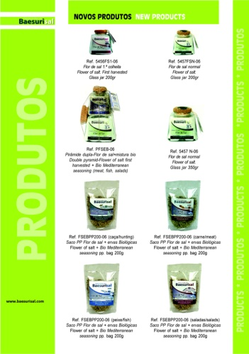
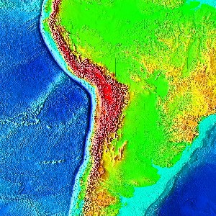
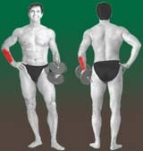
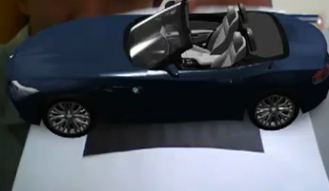
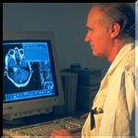
Uso da multimídia
Apresentação;
Treinamento;
Marketing;
Publicidade;
Demonstrações;
Catálogos;
Fins Militares;
Educação;
Notes:
Pq multimídia?
Os jovens aprendem mais da metade do que sabem a partir de informação visual;

Slide 7
Multimídia na Educação
Opções de navegação;
Interabilidade;
Flexiblidade;
Adaptação ao nível de usuário;
Tutoriais;
Demonstração;
Jogos;
Simulações;

Slide 8
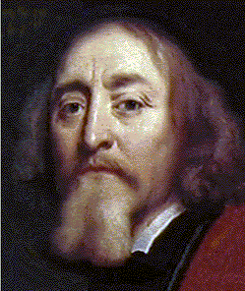
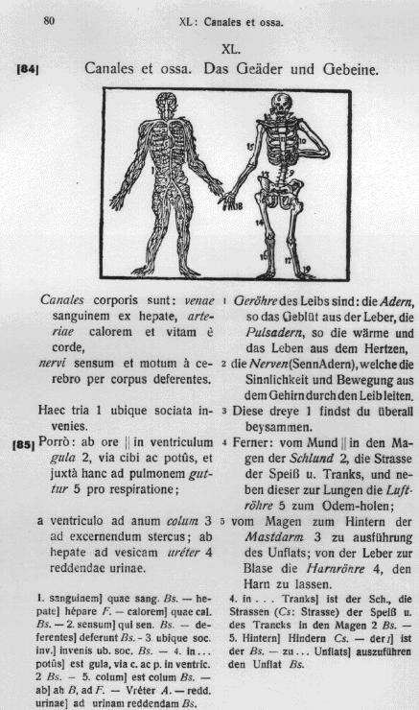
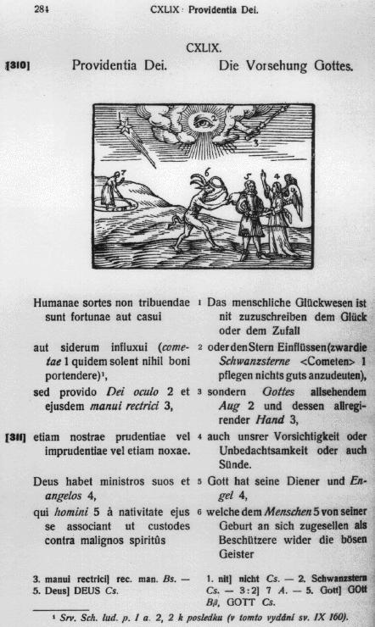
Um pouco de História...
Em 1657 Comenius produziu o primeiro livro ilustrado.
Comenius, Orbis sensualium pictus quadrilinguis
Notes:
Comenius produziu o primeiro livro ilustrado voltado para aprendizagem por crianças. Teoria da percepção baseada na idéia de que aprendemos através de nossos sentidos e que esta aprendizagem gera uma imagem mental que leva a compreensão.

Slide 9
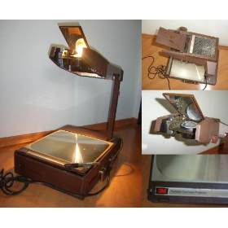
Um pouco de História...
Surgia em 1960 o primeiro retroprojetor
Notes:
Pq multimídia?
Os jovens aprendem mais da metade do que sabem a partir de informação visual;

Slide 10
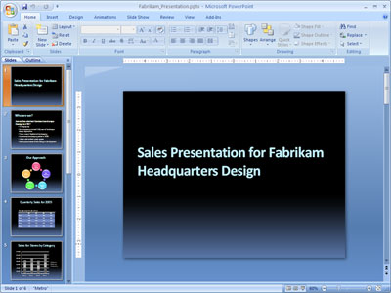

Um pouco de História...
Em 1984, Robert Gaskins and Dennis Austin
desenvolveram o Power Point
Notes:
Pq multimídia?
Os jovens aprendem mais da metade do que sabem a partir de informação visual;

Slide 11

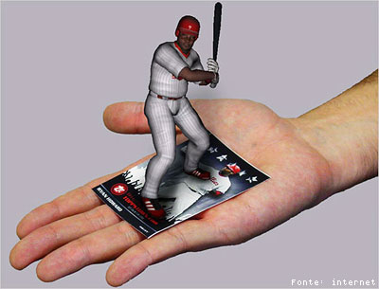
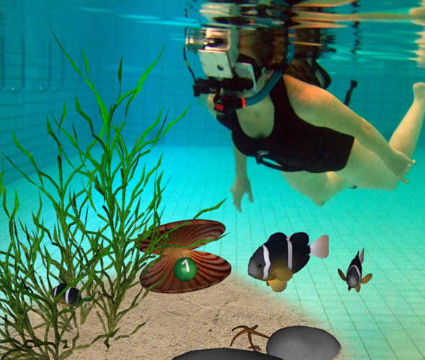
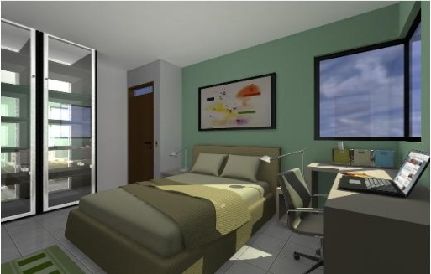
Realidade Misturada
Ambiente Real
Realidade Aumentada
Virtualidade Aumentada
Ambiente Virtual

Slide 12
Realidade Virtual
O que é realidade Virtual;
RV na educação;

Slide 13
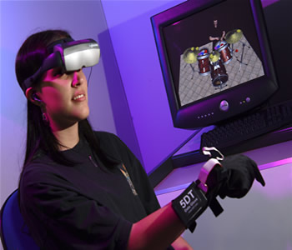
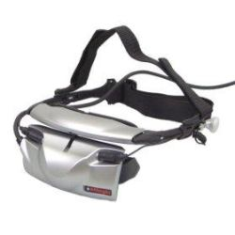
O que é RV?
Interface avançada entre um usuário e um sistema computacional.
Recriar ao máximo a sensação de realidade para um indivíduo.
Dispositivos especiais como luvas e capacetes, dentre outros.

Slide 14
RV na educação
Educar
RV
Explorar
Observar
Imersão
Interação
Descobrir
Construir
Envolvimento

Slide 15

RV na educação
Experiências com o conhecimento de forma interativa.
Interação é intuitiva
Provém maior motivação aos usuários
Permite que pessoas deficientes realizem tarefas que de outra forma não são possíveis
Possibilita a visualização de lugares inexistentes ou de difícil acesso.

Slide 16
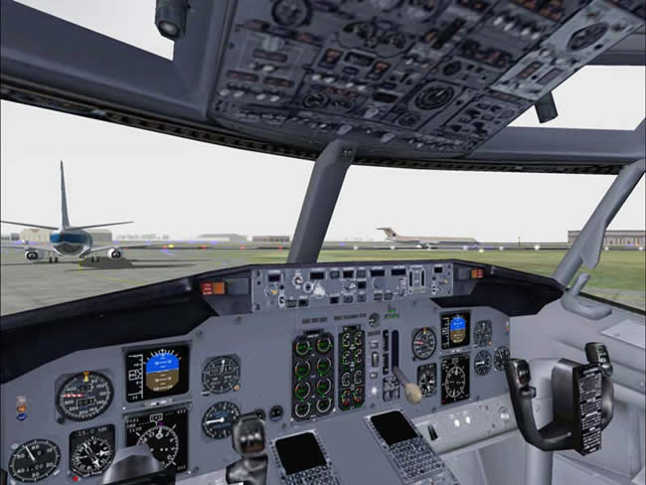
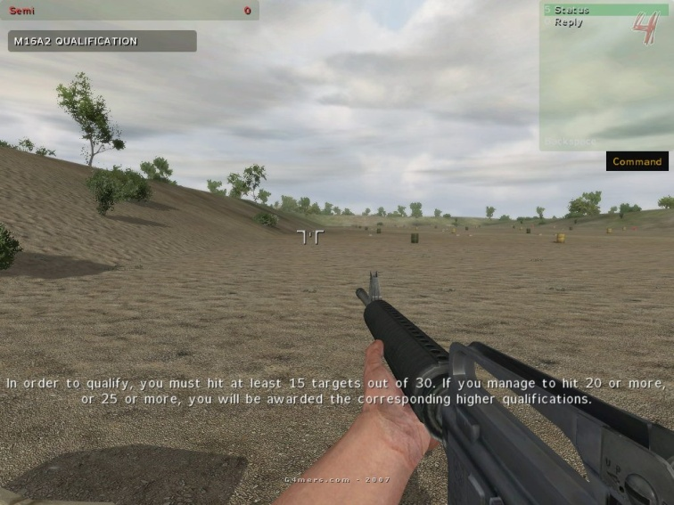
Deve-se utilizar RV quando...
Uma simulação pode ser usada;
Um modelo de um ambiente irá ensinar ou treinar tão bem quanto com o equipamento real;
O ensino ou treinamento usando algo real poderia ser inconveniente, perigoso ou impossível.

Slide 17
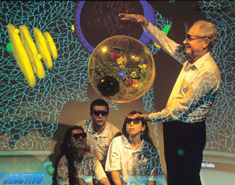
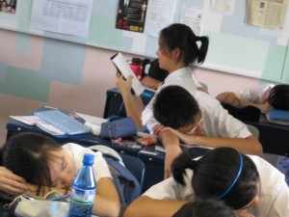
Deve-se utilizar RV quando...
O aprendizado se tornar mais interessante.

Slide 18
Ambientes virtuais educacionais
Programa
Simulação
Dispositivos
de E/S
Usuário
Notes:
Representação ambiente virtual -> programa q vai assegurar q o estudante consiga realizar um plano de estudo q foi elaborado. Pode ter parâmetros de desempenho para avaliar o aluno.
Modelo -> representação matemática do sistema.

Slide 19
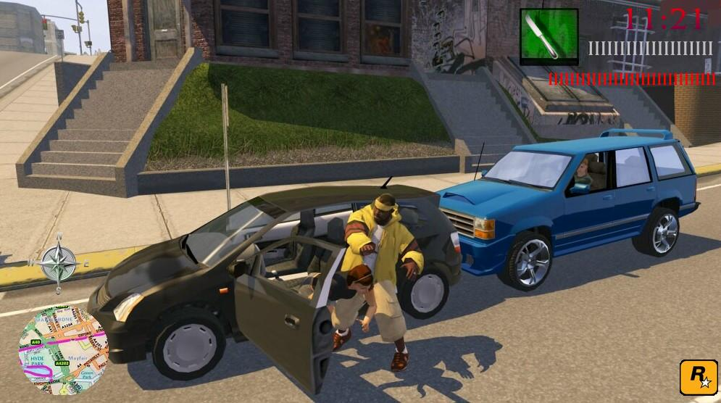
Não se deve utilizar RV quando...
RV deve ser usada com discernimento.
Ambiente virtual puder ser fisicamente ou emocionalmente prejudicial;
Custo benefício não compensar o ensino real.
Notes:
Ela deve ser sempre usada para servir ao currículo, e não somente para distrair alunos e mantê-los ocupados.
Não existe um substituto para o ensino ou treinamento com algo real;

Slide 20
Realidade Aumentada
O que é realidade aumentada;
RA na educação;

Slide 21
O que é RA?
A Realidade Aumentada é uma particularização de um conceito mais geral, denominado Realidade Misturada.
Sistema que suplementa o mundo real com objetos virtuais gerados por computador, parecendo coexistir no mesmo espaço e apresentando as seguintes propriedades:
    Combina objetos reais e virtuais no ambiente real;
    Executa interativamente em tempo real;
    Alinha objetos reais e virtuais entre si;
    Aplica-se a todos os sentidos, incluindo audição, tato e força e cheiro;

Slide 22
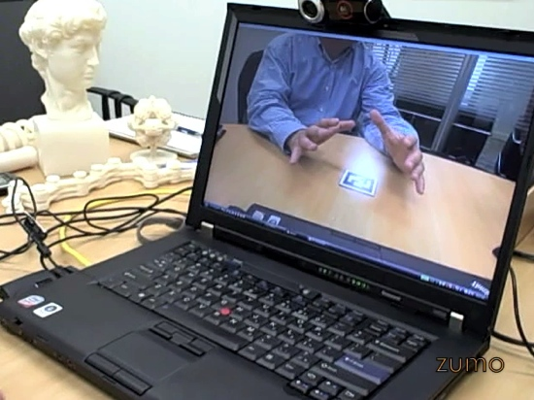
Sistemas de RA
Baseada em monitor
  Câmera : utilizada para capturar a imagem.
  Sistema gráfico: gera as imagens virtuais que serão inseridas.
  Misturador: Sobrepõe os objetos reais e virtuais.
  Monitor: exibe as imagens geradas pelo misturador.

Slide 23
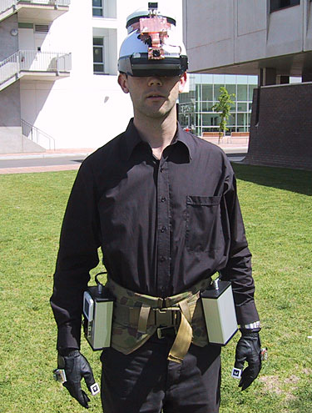
Sistemas de RA
Vídeo see through
  Câmera: coordenadas de localização.
  Sistema gráfico: gera as imagens virtuais.
  Misturadora de vídeo
  Tela HMD: projeta a imagem com
  RA para o usuário.

Slide 24
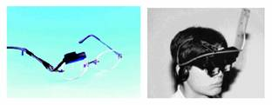
Sistemas de RA
Optical see through
  Lente HMD: dá a posição a qual a cabeça do usuário se encontra
  Sistema gráfico: recebe essa posição e gera imagens virtuais.
  Monitores adjacentes: lançam essa imagem na lente HDM.

Slide 25
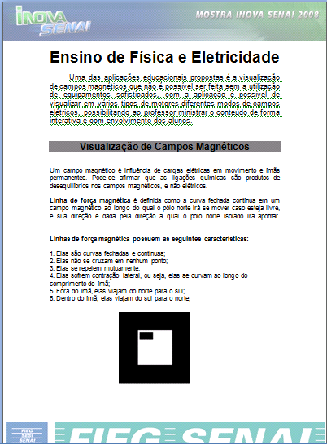
RA na educação
Materiais didáticos:
  ✓ Conteúdo.
  ✗ Visualização de situações práticas.
Uso de livros interativos com
realidade aumentada.

Slide 26
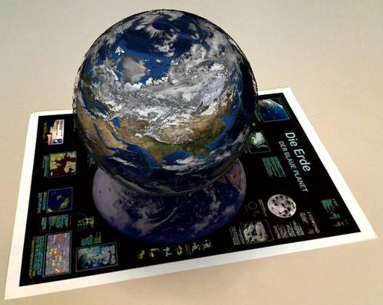
RA na educação
RA permite o enriquecimento do ambiente real com objetos virtuais de forma interativa;
Imagens em diversos ângulos de visualização;
Interação bastante intuitiva;

Slide 27
RA na educação
Educar
RA
Explorar
Observar
Imersão
Interação
Descobrir
Construir
Envolvimento

Slide 28
RA na educação
Gera maior motivação nos alunos;
Permite que o aprendiz interaja com o conteúdo em questão;
Permite experimentos virtuais, na falta de recursos, ou para fins de educação virtual interativa;

Slide 29
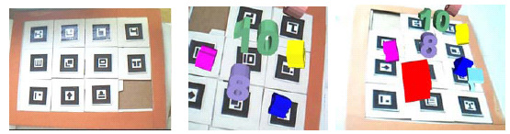
RA na educação
Possibilita a visualização de lugares/objetos de difícil acesso;
Materiais mais portáteis, não ocupam espaço e não são frágeis como os modelos físicos;
Utilização em jogos educativos;
Quebra-cabeça educacional
Contar histórias infantis
(cubo de Zhou)

Slide 30
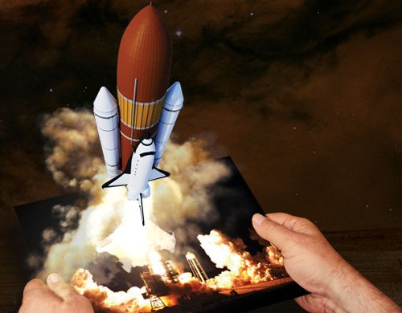
Deve-se utilizar RA quando...
Existe a impossibilidade de realização de experimentos práticos;
Necessidade de simulação de situações no cenário real;
Objetos caros ou de difícil
acesso;

Slide 31
Deve-se utilizar RA quando...
A manipulação de algo real poderia ser inconveniente, perigoso ou impossível;
A visualização da informação é necessária e a sua manipulação virtual pode ser mais viável;
Desejo de tornar o aprendizado mais interessante;
Enriquecimento de livros didáticos (conteúdo) com materiais práticos e interativos;

Slide 32

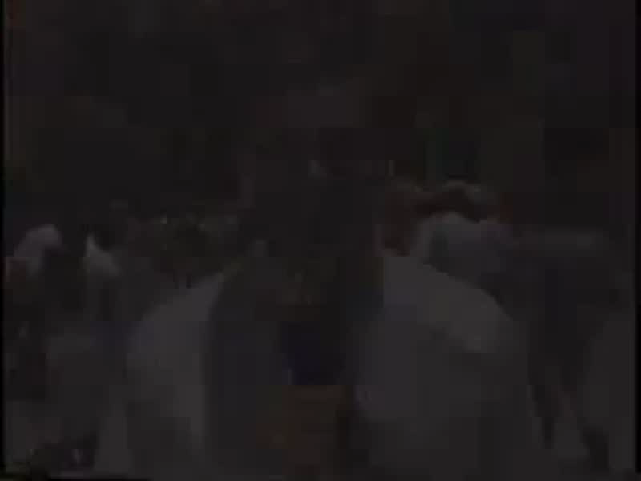
Exemplos
Multimídia na educação
  Educação a distância

Slide 33
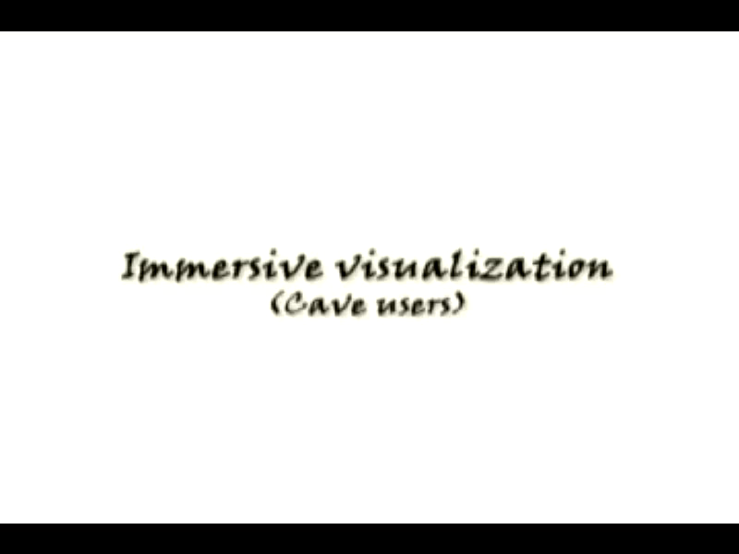
Exemplos
RV na educação
  Simulação de ambientes

Slide 34

Exemplos
RA na educação
  Livros interativos
http://www.estadao.com.br/e/eiffel

Slide 35
E no futuro?

Slide 36
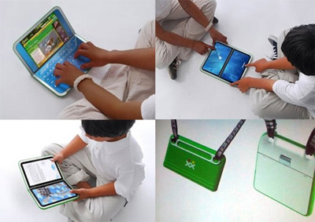
Futuro da multimídia na Educação
Complexa
  Fora da sala de aula (espaços virtuais)
E-learning
Instantaneidade
Personalização
Interatividade
Mobilidade

Slide 37
Futuro da multimídia na Educação
Palmtops
Integração de Mídias
  Gravador de vídeo e voz
  Câmera
  Internet (wireless)
edutainment (educação e entretenimento)

Slide 38
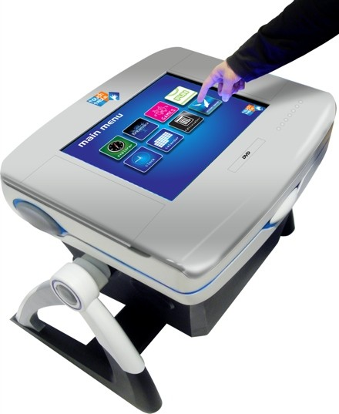
Futuro da multimídia na Educação
Touch Table

Slide 39
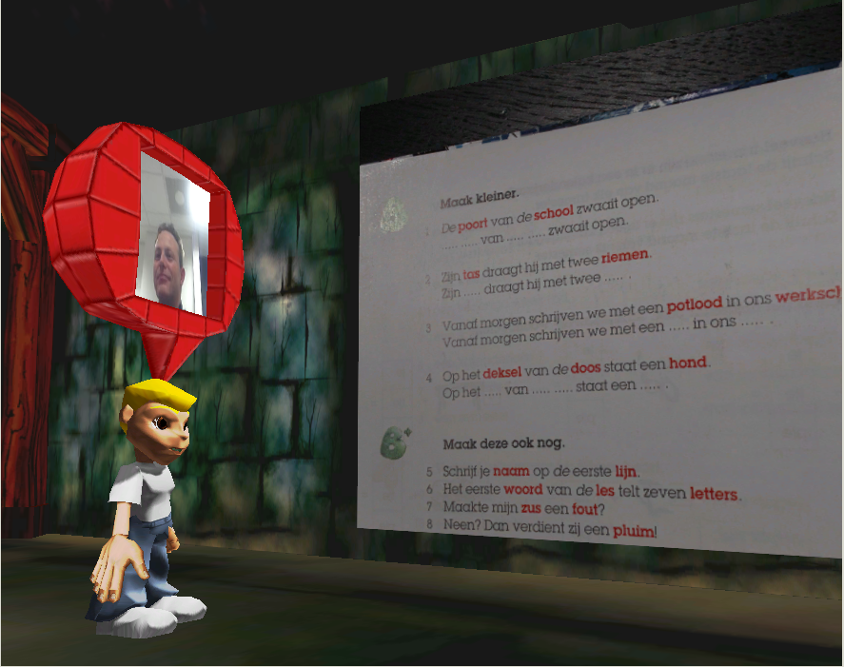
Futuro da multimídia na Educação
3D Virtual Learning Environment

Slide 40
Dúvidas?

Slide 41
Obrigado!

Slide 42
Referências
www.cin.ufpe.br/~grvm/apresentacoes/2002.../rv_educacao.ppt
http://www.realidadeaumentada.com.br/artigos/16457.pdf
http://www2.fc.unesp.br/wrva/artigos/50460.pdf

